Slide 1
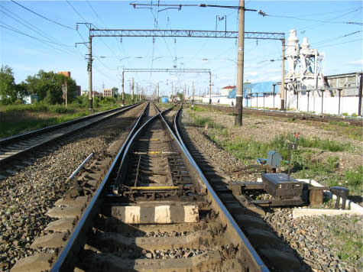
Выполнил Нестеров Александр Анатольевич
Тема: Неисправности стрелочных переводов, порядок действий при их обнаружении

Slide 2
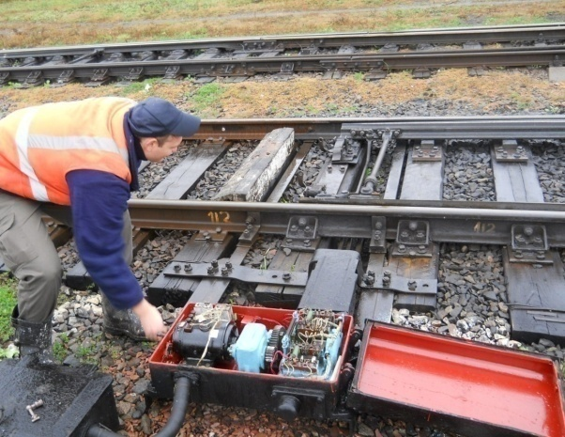
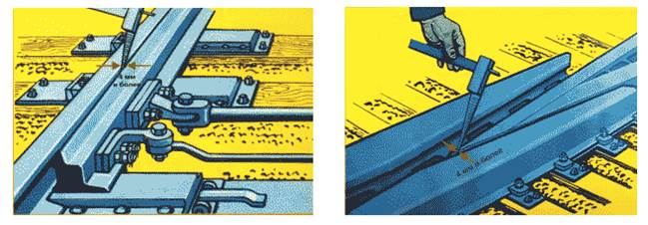
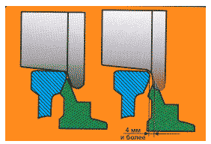
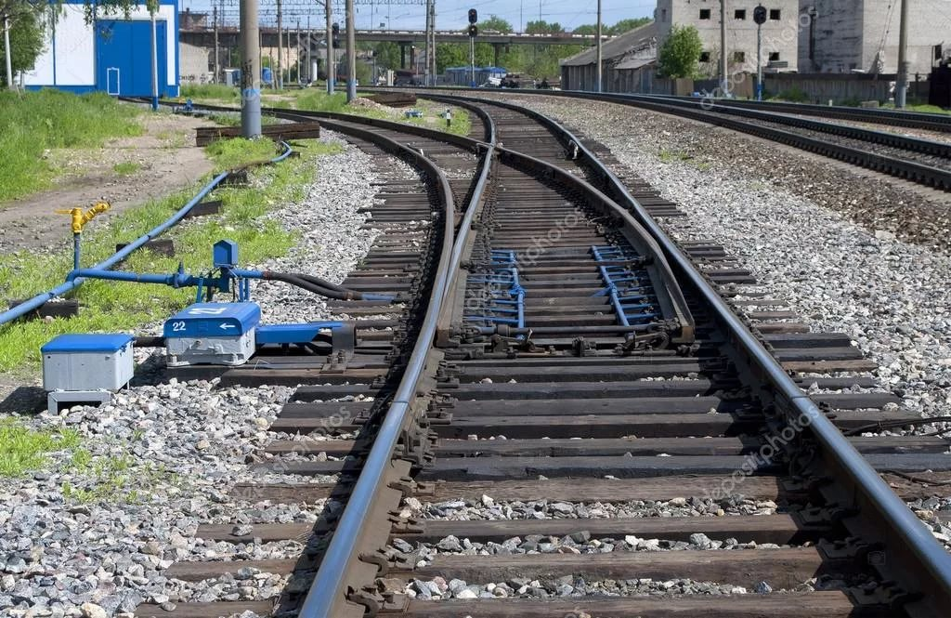
Порядок действия ДСП при отставании остряка от рамного рельса на 4 мм и более.

Slide 3
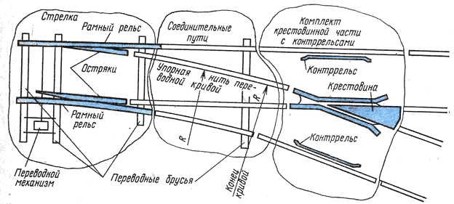
ГЛАВА 1. ОСНОВНЫЕ ЭЛЕМЕНТЫ УСТРОЙСТВА СТРЕЛОЧНОГО ПЕРЕВОДА
Стрелочный перевод — это устройство, предназначенное для перевода подвижного состава с одного пути на другой. Другими словами, стрелочный перевод позволяет подвижному составу переходить с главного пути на одну из двух (или более) путей.
Стрелочный перевод состоит из основных элементов: стрелка, соединительный пути, крестовинный узел.

Slide 4
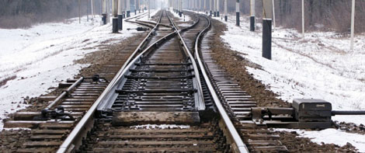
Запрещается эксплуатация централизованных стрелочных переводов, у которых допущена хотя бы одна из следующих неисправностей, перечислим: отсутствие или неприлегание накладки; не допускается ширина колеи менее 1512 мм и более 1548 мм. Отсутсствие закладки на нецентрализованных стрелках или если закладка не обеспечивает плотное прилегание остряка к рамным рельсам против первой тяги и расстояние между

Slide 5
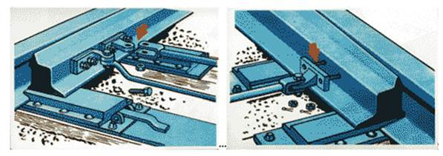
ГЛАВА 2. НЕИСПРАВНОСТИ, ПРИ КОТОРЫХ НЕВОЗМОЖНО ЭКСПЛУАТИРОВАТЬ СТРЕЛОЧНЫЙ ПЕРЕВОД
Рассмотрим основные неисправности стрелочных переводов:
1. Разъединение стрелочных остряков и подвижных сердечников, крестовин с тягами;
Может привести к сходу подвижного состава на стрелке, так как в этом случае переводится только один остряк, а другой остается на месте и в результате оба остряка могут оказаться прижатыми или оба отойти от рамных рельсов.

Slide 6
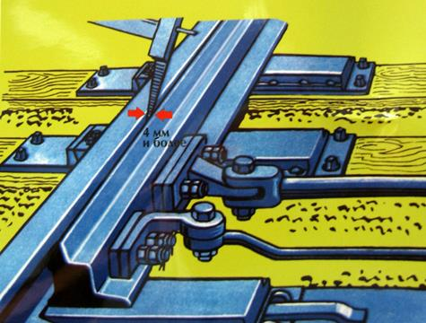
2. Отставание остряка от рамного рельса, подвижного сердечника крестовины от усовика на 4 мм и более, измеряемое у остряка и сердечника тупой крестовины против первой тяги, у сердечника острой крестовины – в острие сердечника при запертом положении стрелки
Такое отставание может происходить от попадания между остряком и рамным рельсом грязи, обледенелого снега и т. п. В этом случае при противошерстном движении возможен удар гребня в остряк (сломать или отжать его), что может вызвать сход подвижного состава с рельсов;
Отставание остряка от рамного рельса, а подвижного сердечника крестовины от усовика на 4 мм и более (измеряют у остряка и сердечника тупой крестовины против первой тяги, у сердечника острой крестовины - в острие сердечника) может привести к удару гребня в торец остряка. Опасность удара увеличивается, если движется колесо с подрезанным гребнем.

Slide 7
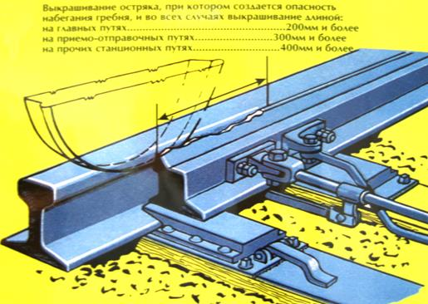
3. Выкрашивание остряка или подвижного сердечника, при котором создается опасность набегания гребня, и во всех случаях выкрашивание длиной:
на главных путях – 200 мм и более;
на приемо – отправочных путях – 300 мм и более;
на прочих станционных путях – 400 мм и более.
Выкрашивание остряка создает опасность схода подвижного состава, так как гребень колеса может набежать на выкрошенный (сколотый) остряк

Slide 8
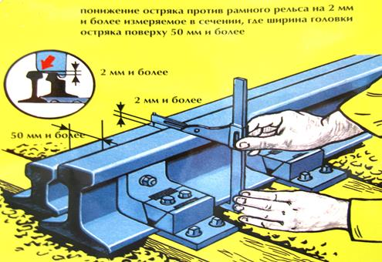
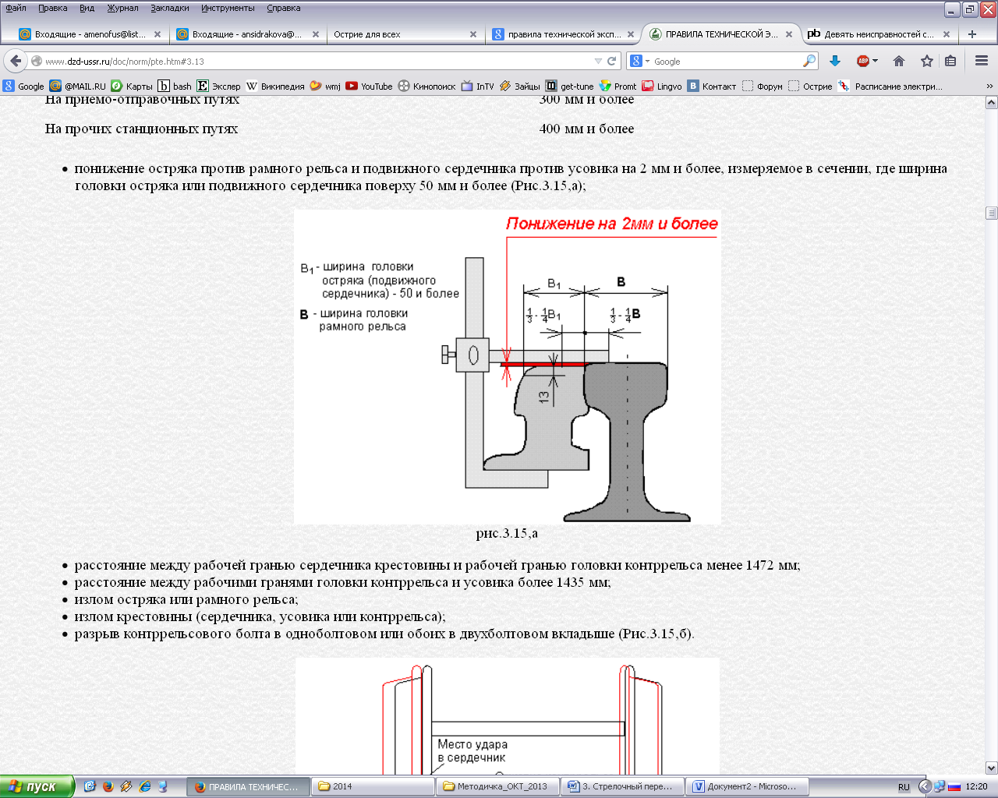
4. Понижение остряка против рамного рельса и подвижного сердечника против усовика на 2 мм и более, измеряемое в сечении, где ширина головки 50 мм и более
Такая неисправность не допускается, потому, что при проходе колесной пары в пошерстном (от крестовины к острякам) направлении и значительном прокате колесо, идущее по пониженному остряку, может не подняться на рамный рельс, а отжать и даже опрокинуть его и, двигаясь не по рамному рельсу, а только по остряку, сойти с рельсов

Slide 9
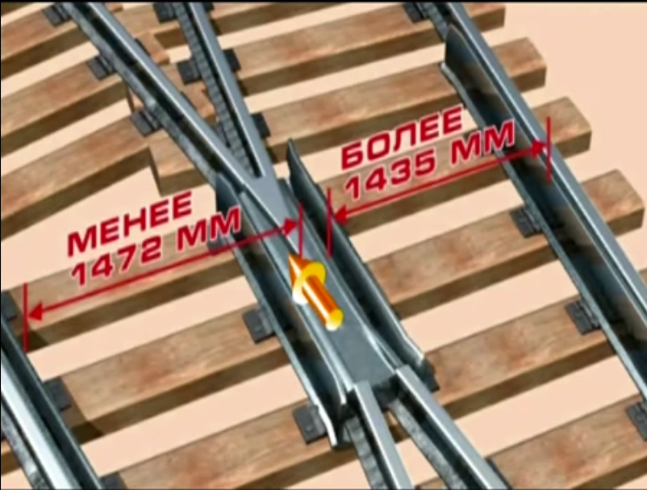
5.Расстояние между рабочей гранью сердечника крестовины и рабочей гранью головки контррельса менее 1472 мм ; Расстояние между рабочими гранями головки контррельса и усовика более 1435 мм;
При противошерстном движении и малом расстоянии между рабочей гранью сердечника и контррельса (менее 1472 мм) контррельс не будет выполнять свою функцию, то есть направлять колесо в соответствующий желоб крестовины с возможным ударом колеса в сердечник
При избыточном расстоянии между рабочей гранью контррельса и усовика (более 1435 мм) колесная пара будет ломать контррельс или может наехать на усовик, что опасно при движении в обоих направлениях

Slide 10
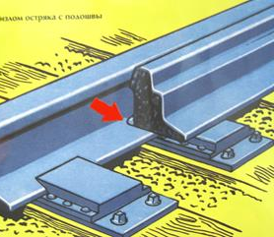
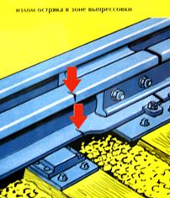
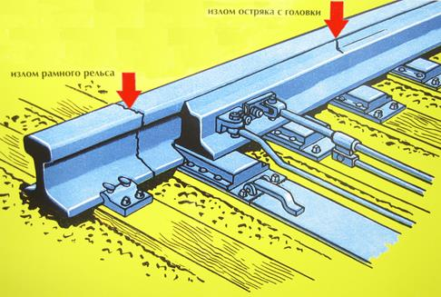
6.Излом остряка или рамного рельса;
К изломам остряка или рамного рельса относятся все виды нарушения их целостности: трещины, крупные выколы, поперечные изломы по всему сечению. Особенно опасны поперечные трещины контактно- усталостного происхождения в головке остряков, поскольку остряки по длине к рамным рельсам не крепятся. Изломы крестовины (сердечника, усовика и контррельса) включают не только полные поперечные изломы, но и частичные — массивные выколы металла и трещины. Такие дефекты сваркой или наплавкой устранить не удается, поэтому пораженные этими дефектами крестовины подлежат замене

Slide 11
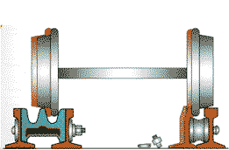
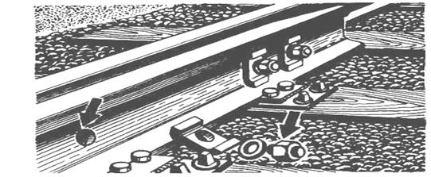
7.Излом крестовины (сердечника, усовика или контррельса);
8.Разрыв одного контррельсового болта в одноболтовом или обоих в двухболтовом вкладыше ;
При разрыве хотя бы одного контррельсового болта возможно отжатие контррельса и, следовательно, удар колеса в острие сердечника . Опасность разрыва контррельсового болта нарастает при забитом желобе (грязь, а зимой лед и снег).
В этом случае нагрузка на оставшиеся болты увеличивается и они могут быть разорваны, а контррельс не будет обеспечивать нужное направление колесных пар при прохождении их по стрелочному переводу.

Slide 12
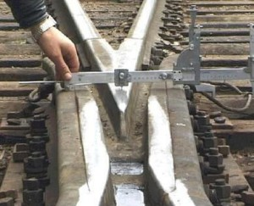
9. Вертикальный износ рамных рельсов, остряков, усовиков, сердечников.
При вертикальном износе рамных рельсов гребень колеса приближается к головке остряка и ответственным элементам крепления стрелки, что может привести к удару гребня в торец остряка или наезду гребня на крепления.
Кроме того, по мере вертикального износа рамного рельса место передачи давления колеса на остряк приближается к более слабым его сечениям — к острию. Поэтому допустимый вертикальный износ рамных рельсов определяется из условия предотвращения наезда гребня изношенного колеса на горизонтальную полку головки остряка, предотвращения удара гребня колеса в торец остряка, а также из условия прочности рамных рельсов. Вертикальный износ рамного рельса обычно измеряют в средней части головки не ближе 1/3 ее ширины от боковой грани против острия остряка, против сечения, где ширина остряка 50 мм. Рамные рельсы, а также остряки с износом, превышающим допускаемые размеры, должны быть заменены. Наибольший допустимый вертикальный износ усовиков и сердечников крестовины определяется из условия прочности элементов крестовин и недопущения качения гребня изношенного колеса по дну желоба крестовины.

Slide 13
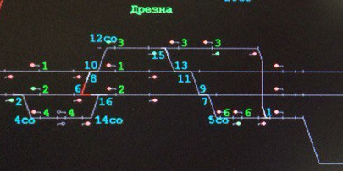
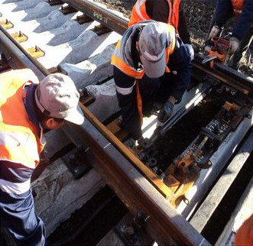
ПОРЯДОК ДЕЙСТВИЙ ДСП ПРИ ОТСТАВАНИИ ОСТРЯКА ОТ РАМНОГО РЕЛЬСА НА 4 ММ И БОЛЕЕ
Обнаружив отставание остряка стрелки от рамного рельса электромеханик СЦБ или бригадир пути по телефону (радиосвязи) через дежурного по станции должен немедленно оформить запись в Журнале осмотра об обнаружении неисправности, которую при возвращении в помещение ДСП должны подписать электромеханик СЦБ и бригадир пути
Дежурный по станции обязан:
На рукоятку (кнопку) стрелки навесить красный колпачок. После оформления записи электромехаником СПБ и бригадиром пути об обнаружении отставания остряка стрелки от рамного рельса прекратить движение по стрелке в противошерстном направлении в положении, при котором не обеспечивается плотное прижатие остряка к рамному рельсу, до запирания ее на закладку и навесной замок. Если закладка не обеспечивает плотного прижатия остряка к рамному рельсу, то бригадир пути закрепляет остряки стрелки типовой скобой.

Slide 14
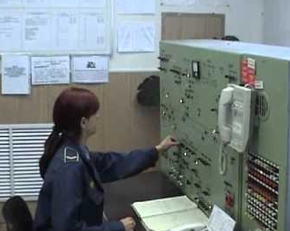
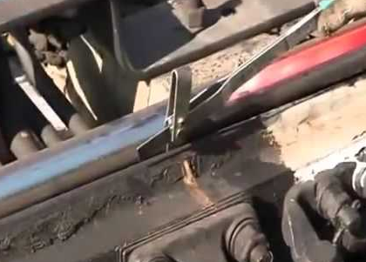
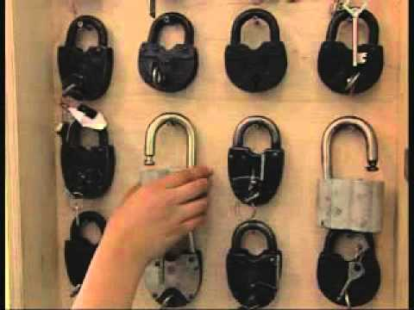
Сообщить об обнаружении отставания остряка стрелки от рамного рельса на 4 мм и более начальнику железнодорожной станции или его заместителю, а при их отсутствии диспетчеру поездному.
Начальник железнодорожной станции должен прибыть на неисправную стрелку для ее комиссионного осмотра и выявления причины отставания остряка от рамного рельса.
Бригадир пути совместно с работником хозяйства перевозок должны проверить исправное действие закладки и навесного замка, запереть стрелку на закладку и навесной замок, а при необходимости по указанию ДСП закрепить типовой скобой остряки в требуемом положении. О закреплении остряков стрелки бригадир пути лично или по телефону должен оформить запись в Журнале осмотра
Устранение отставания остряка от рамного рельса производится немедленно, в свободное от движения поездов время бригадиром пути совместно с электромехаником СЦБ

